Slide 1
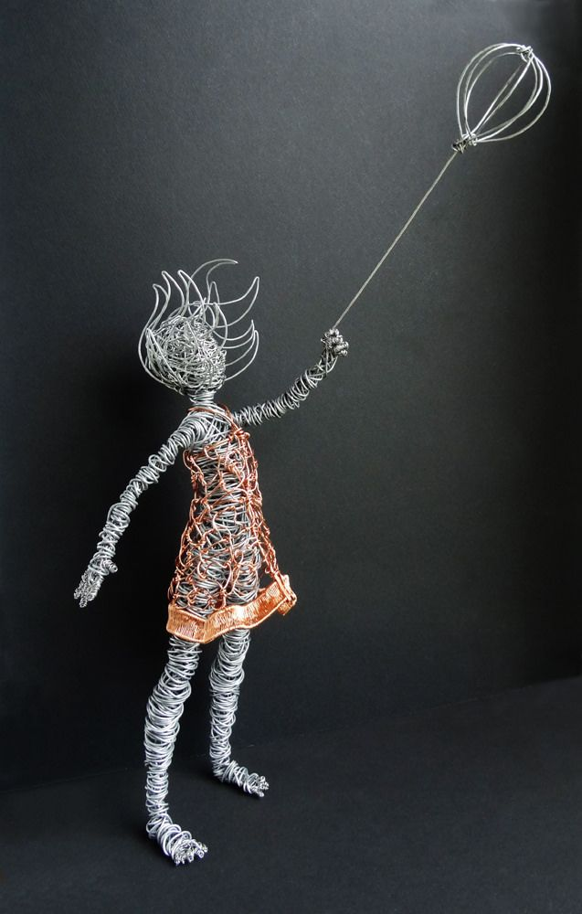
Tiết 4
Tạo hình dáng người từ dây thép và đất nặn

Slide 2
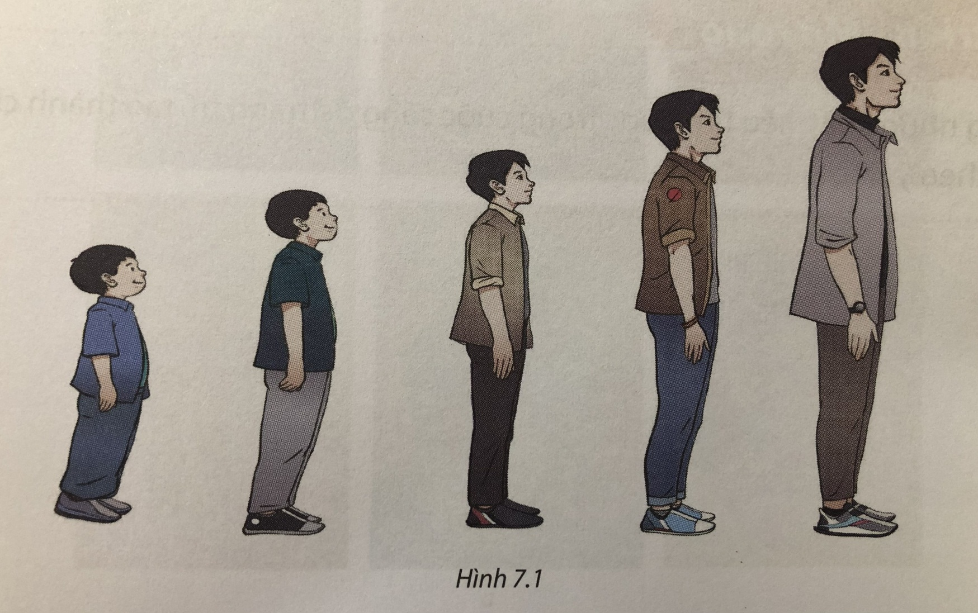
I. Tìm hiểu tỉ lệ cơ thể người
Quan sát một số hình ảnh về cơ thể con người.

Slide 3
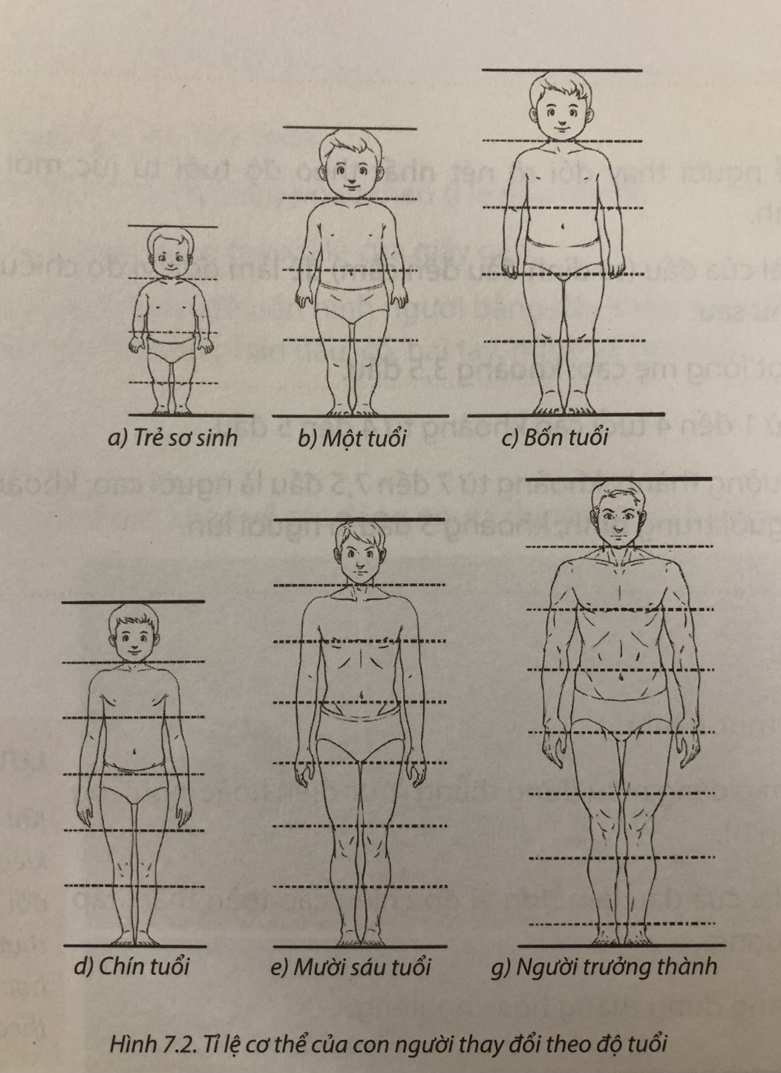
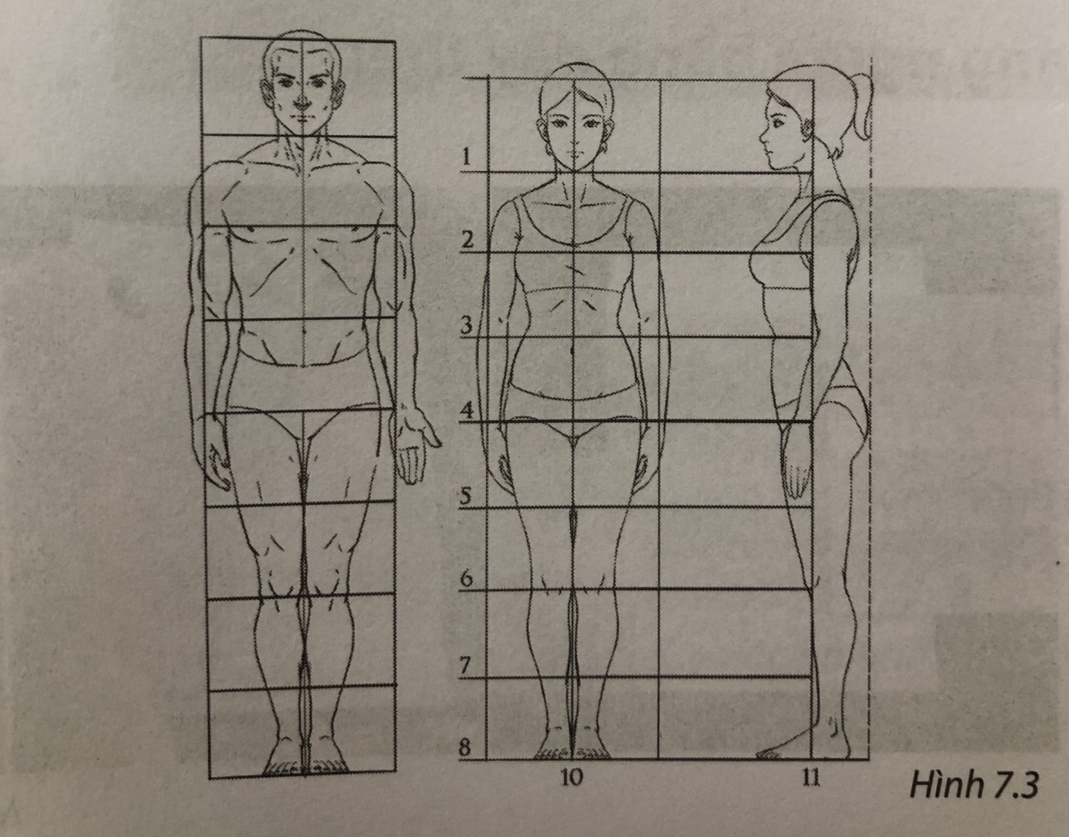

Slide 4
Tỉ lệ cơ thể
Trẻ sơ sinh: khoảng 3,5 đầu
Trẻ từ 1-4 tuổi: từ 4-5 đầu
Người trưởng thành: khoảng 7-7,5 đầu là người cao; 6,5-7 đầu là người trung bình; khoảng 5 đầu là người lùn

Slide 5
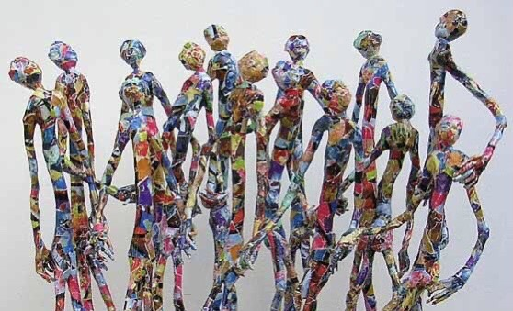
II, Tạo hình dáng người bằng dây thép và đất nặn

Slide 6
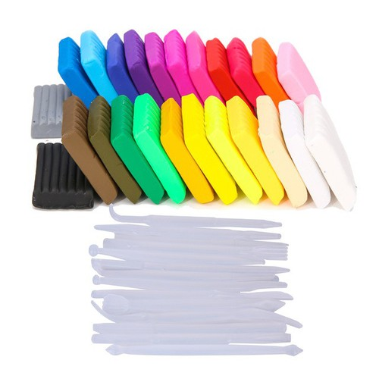
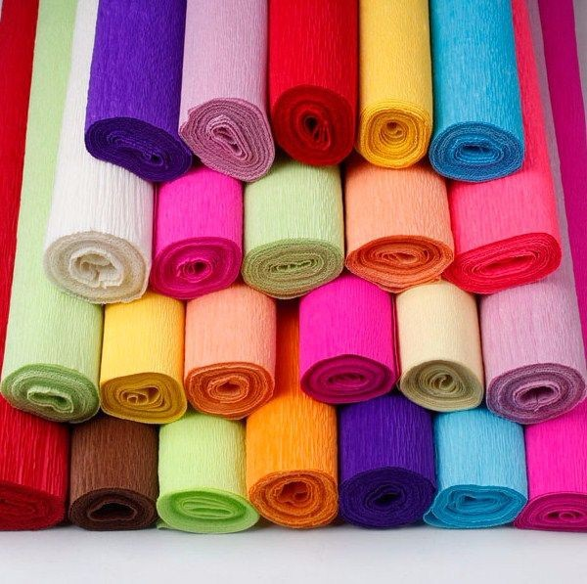
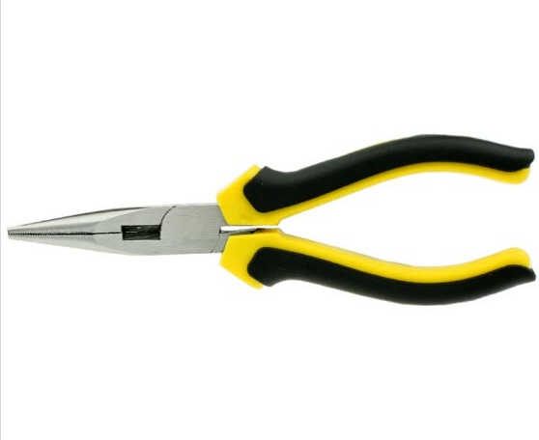

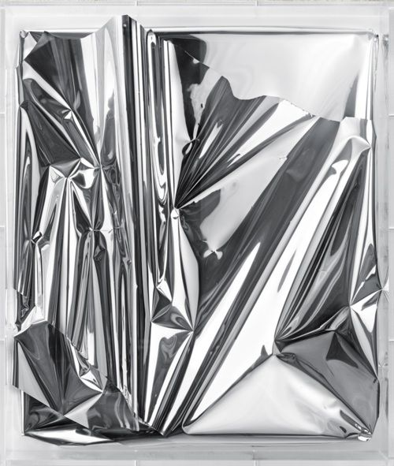
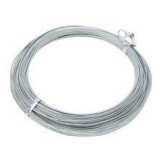
Nguyên vật liệu:

Slide 7
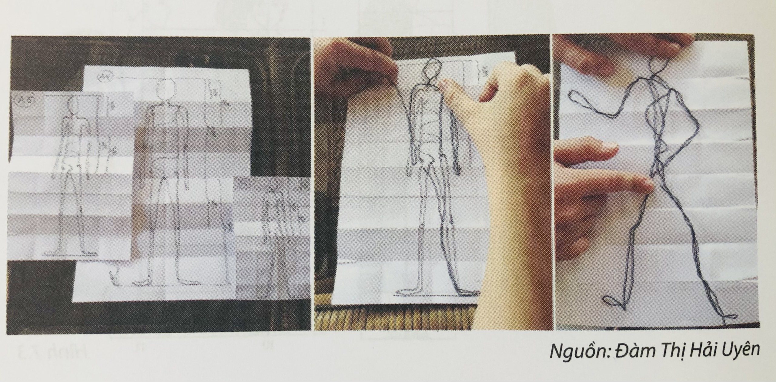
Cách thực hiện

Slide 8
Cách tạo dáng người bằng dây thép:
Gấp giấy thành các phần bằng nhau theo tỉ lệ đầu người
Vẽ phác dáng người đứng theo tỉ lệ của giấy gấp
Dựa vào hình phác thảo để uốn hình người bằng dây thép: gấp đôi đoạn dây thép, bắt đầu tạo hình từ phần đầu, cổ, hai tay, mình và hai chân

Slide 9
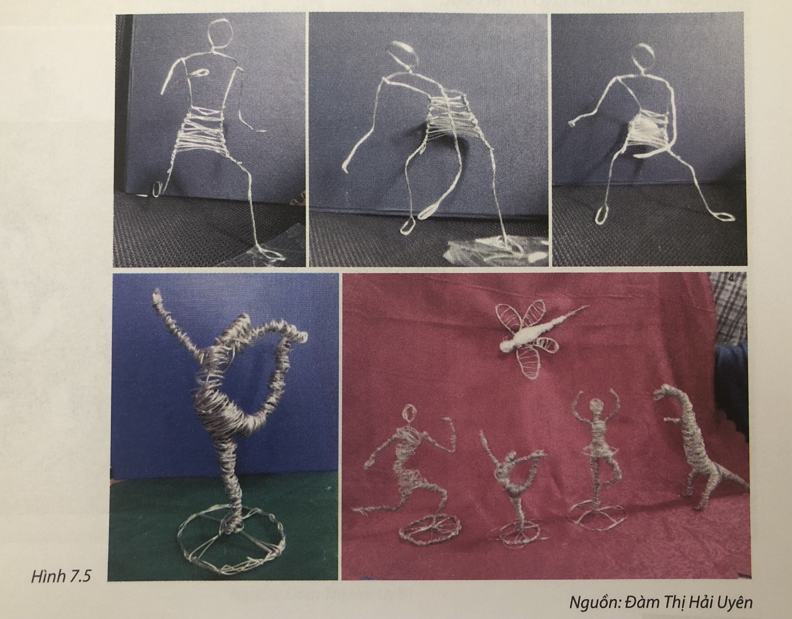
Lưu ý
Chọn loại dây thép ko quá cứng và không quá mềm, dài khoảng 2m để uốn dáng người.
So sánh ước lượng tỉ lệ giữa các bộ phận của dáng người cho cân đối

Slide 10
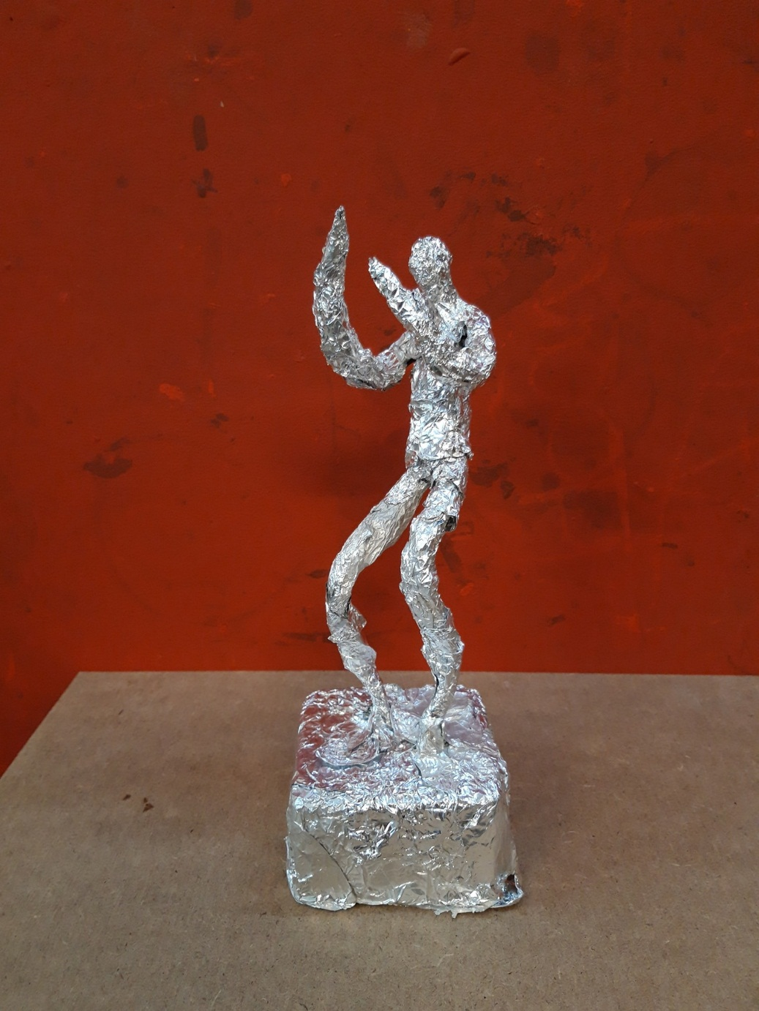
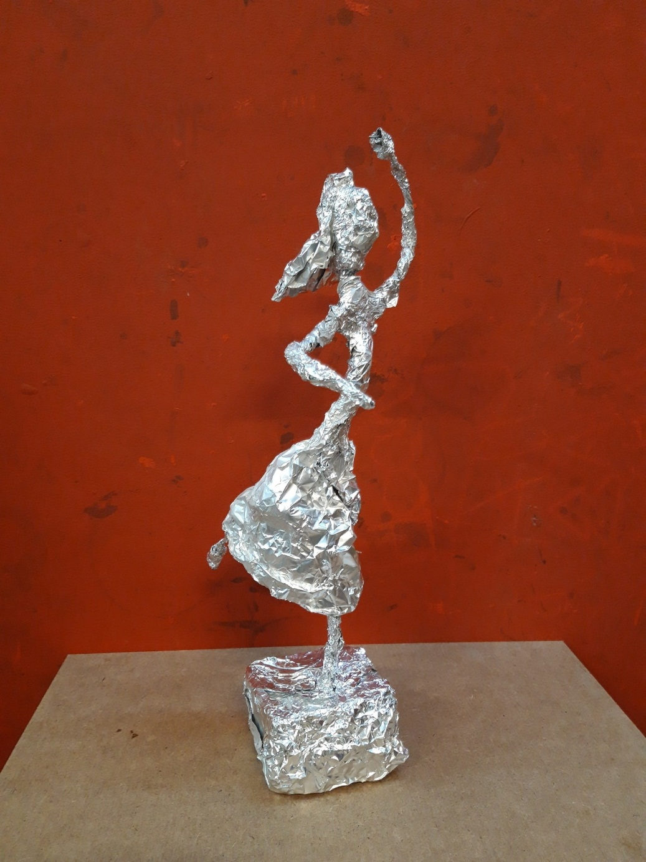

Slide 11
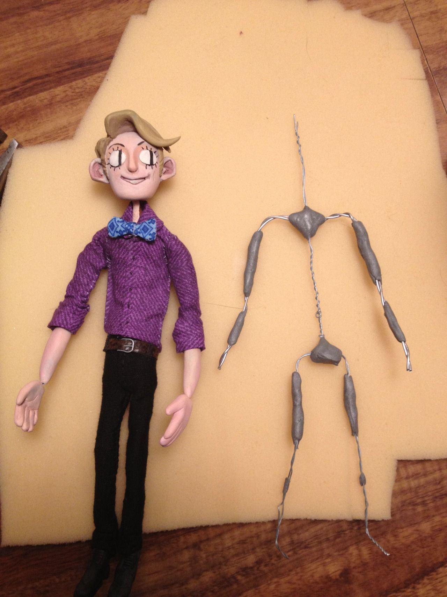
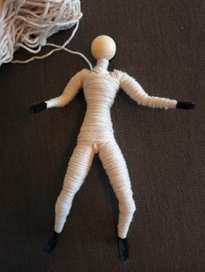

Slide 12
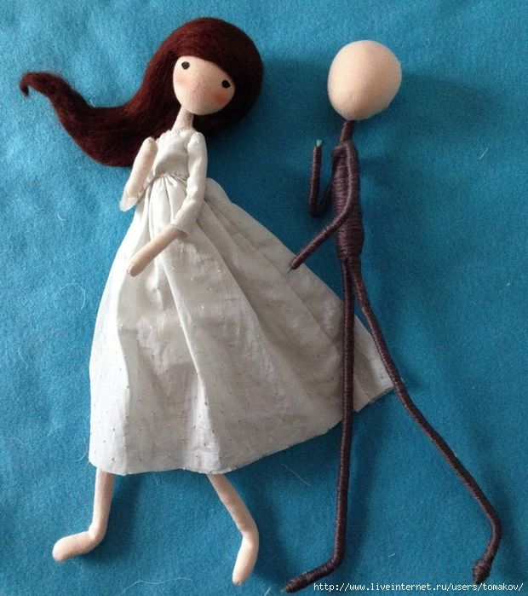
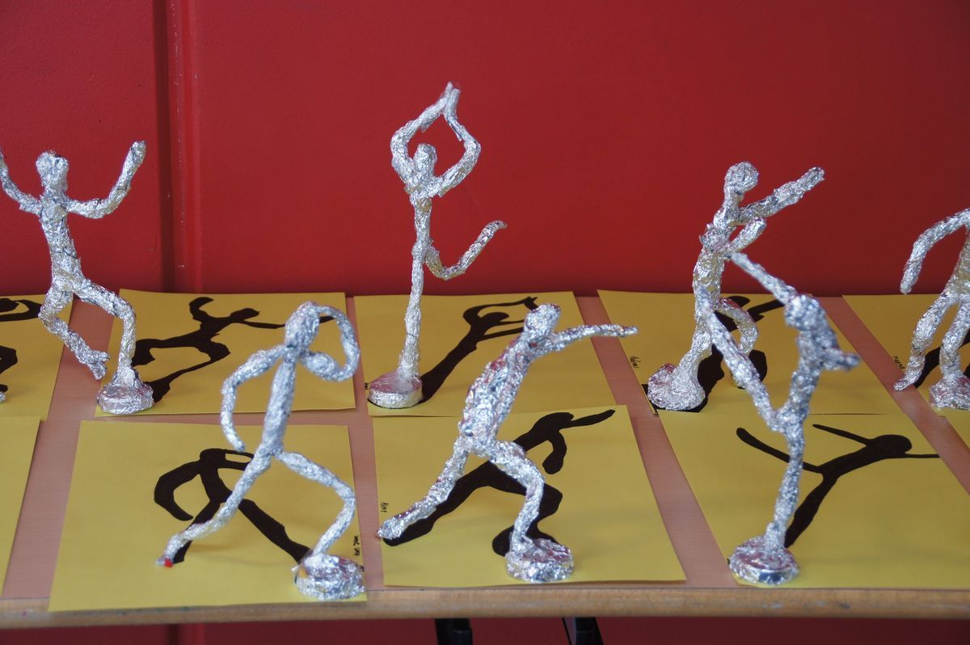

Slide 13
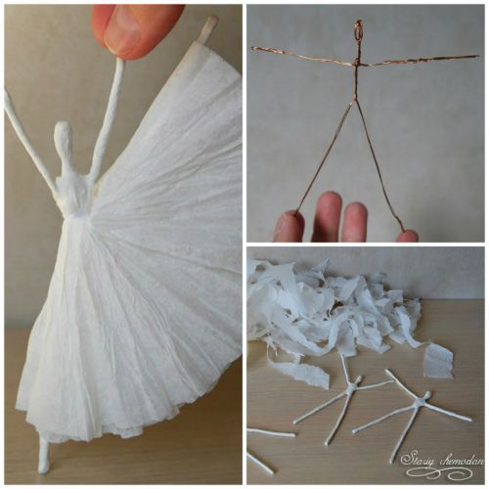
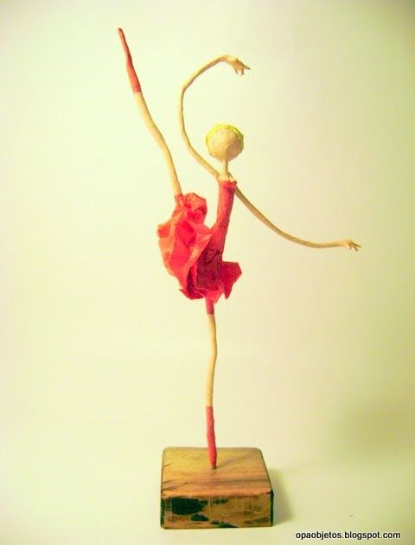
Một số hình ảnh tham khảo

